Slide 1
2021.08.18(加班)~2021.08.19
工作日報
記錄人：葉柏漢
記錄日期：2021.08.19
工作時間：
18:00~19:00
08:30~17:30

Slide 2

本日工作事項
Day work
完成溫室型式設計-披覆材料勾選功能 (加班)

Slide 3
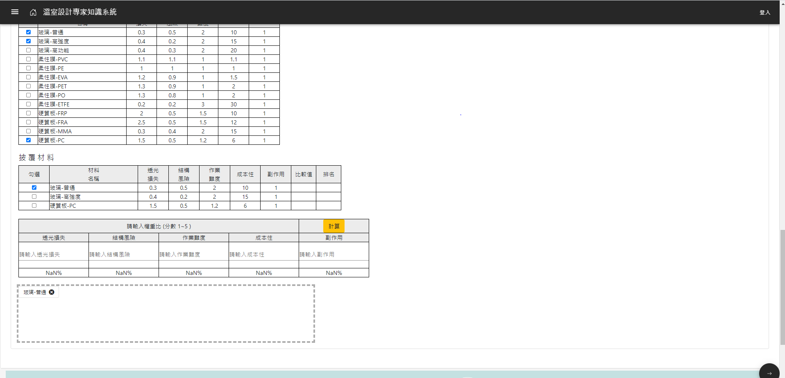
溫室型式設計-披覆材料勾選
Project designing
勾選之後下面的框框會顯示以勾選的內容

Slide 4
明日預期規劃
Project planning

Slide 5
謝謝觀看

